Slide 1
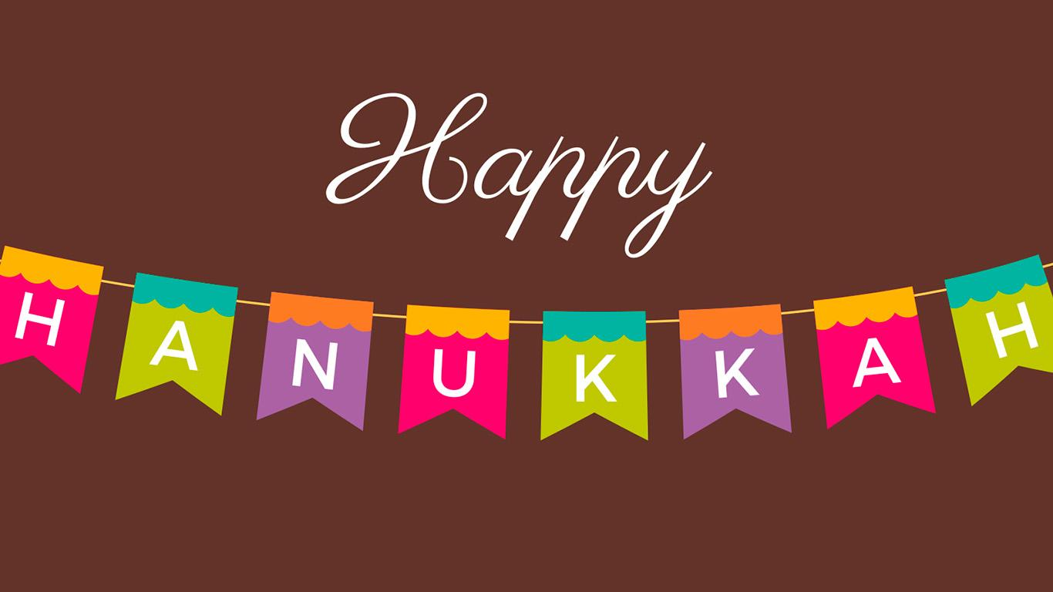
Fördjupning: Chanukka
Foto: Pixabay
Chanukka, eller hanukkah som det stavas på vissa språk, firas just nu.

Slide 2
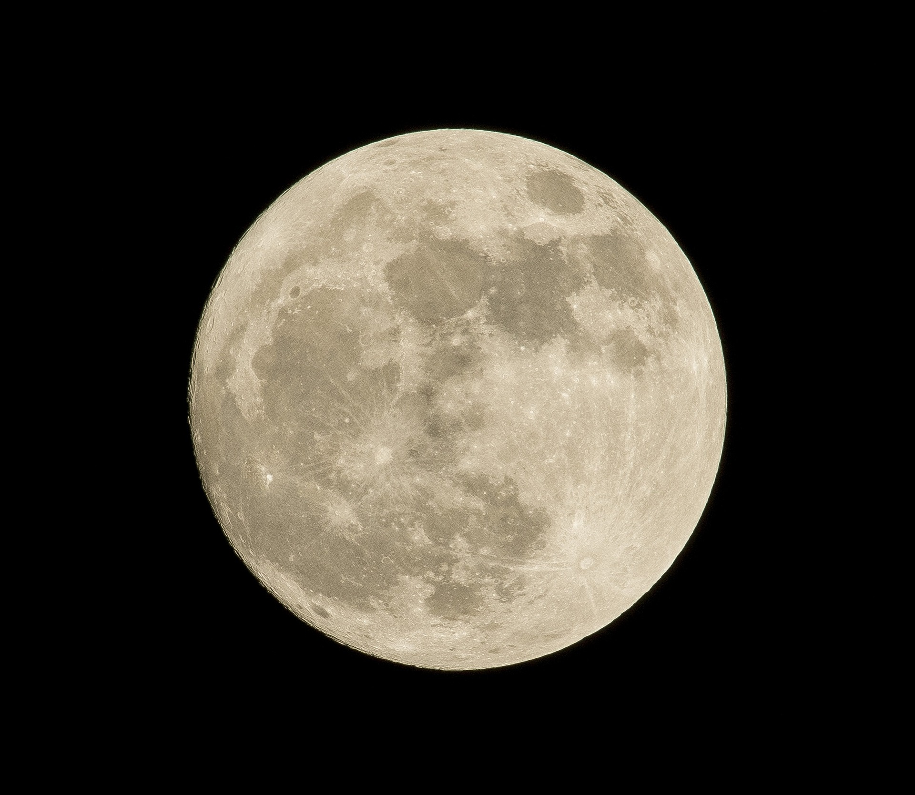
25 Kislev
Chanukka börjar alltid den 25 Kislev.
Judendomen har en egen kalender där Kislev är en av månaderna. Den judiska kalendern följer månen.
Enligt den judiska tideräkningen är det nu år 5783. Det nya året började i höstas.
Det judiska nyåret heter Rosh hashana. Det betyder ”årets huvud” på språket hebreiska som är viktigt inom judendomen.
Foto Pixabay:
Kalendern följer månen.

Slide 3
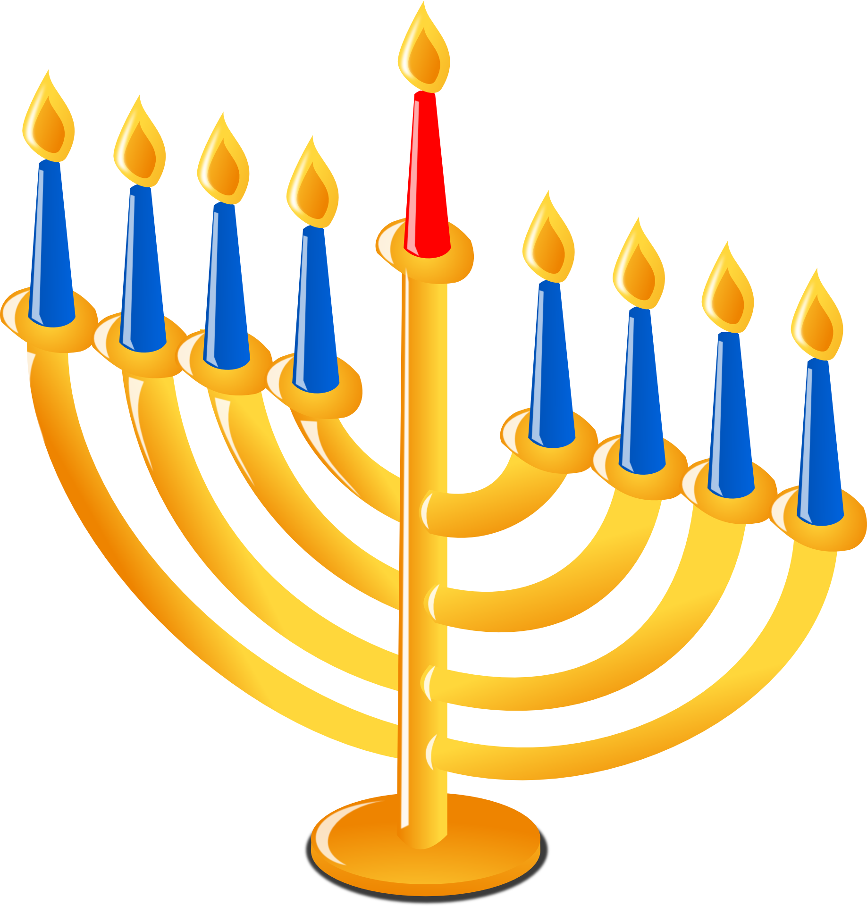
Ljusstaken
Under chanukka spelar en ljusstake en viktig roll. Varje kväll tänds ett nytt ljus.
Chanukka firas till minne av att judarna kunde återinviga Jerusalems tempel år 164 f.Kr.
Enligt legenden fanns det bara olja för att hålla lamporna i templet tända i en dag. Men Gud såg till att oljan räckte tills människorna kunde få fram mer olja. Det tog åtta dagar.
Till minne av det är det därför åtta ljus och chanukka varar i åtta dagar.
Foto: Pixabay
Så här kan ljusstaken se ut.
Ljuset i mitten är till för att tända de andra åtta.

Slide 4
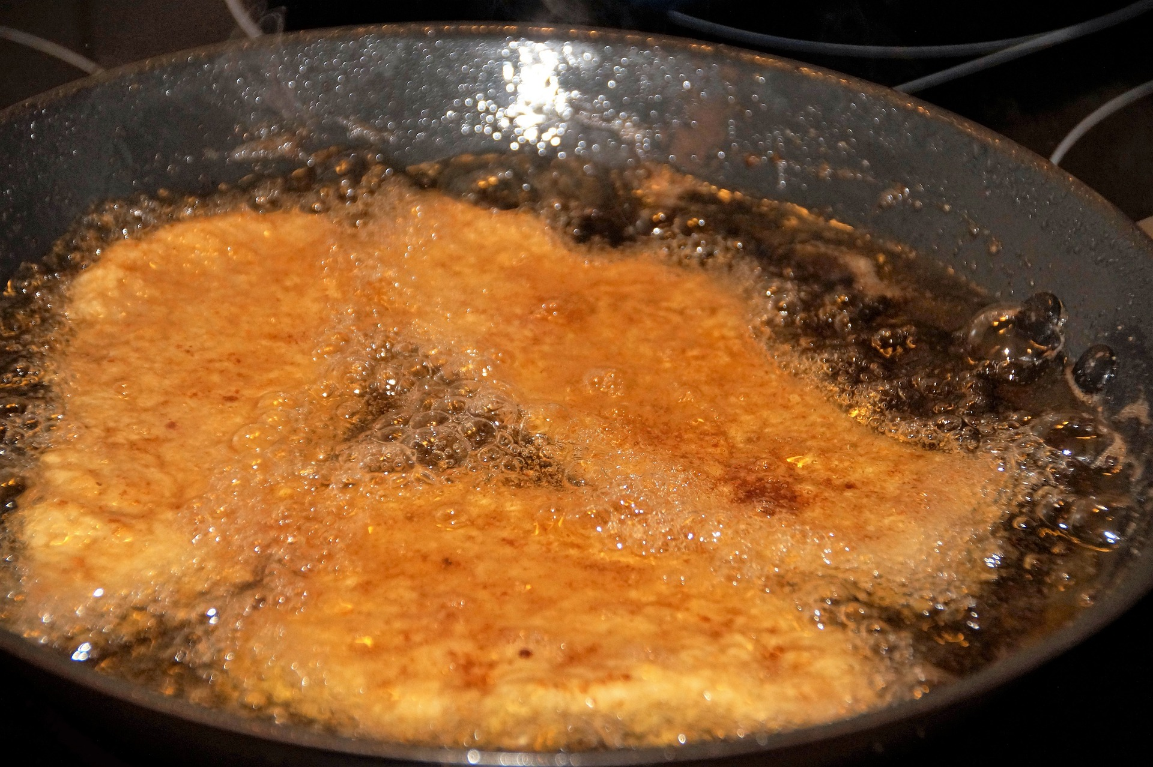
Friterad mat
Oljan är en viktig del av chanukka.
Det märks på maten som äts under högtiden.
Under chanukka är det nämligen vanligt att servera mat som är friterad eller stekt i olja.
Ett exempel på en sådan maträtt är latkes.
Latkes är potatisplättar som görs på bland annat potatis och lök. Potatisplättarna steks sedan i mycket olja.
Foto: Pixabay
Mat som tillagas i olja är vanligt under chanukka.

Slide 5
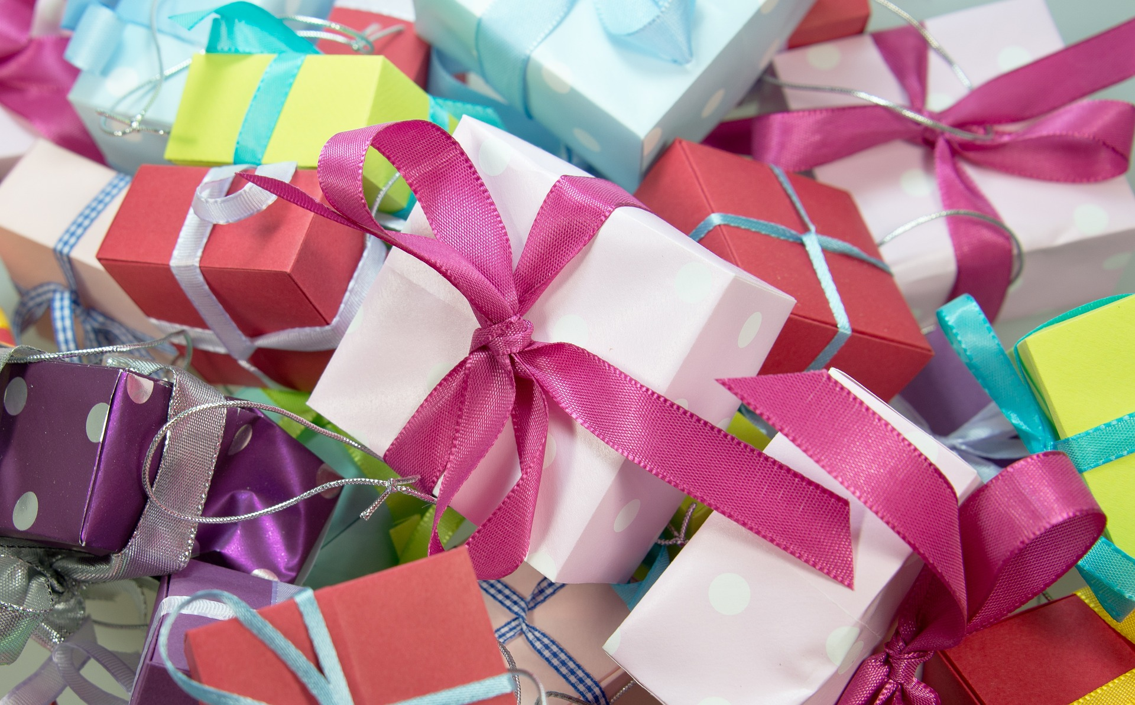
En familjehögtid
Precis som julen inom kristendomen eller eid al-fitr inom islam är chanukka en familjehögtid.
Under chanukka samlas släkt och vänner för att fira tillsammans.
Förutom maten är även lekar och sånger viktiga under chanukka.
Med tiden har flera nya traditioner skapats. Nu för tiden är det till exempel vanligt att ge varandra presenter.
Foto: Pixabay

Slide 6
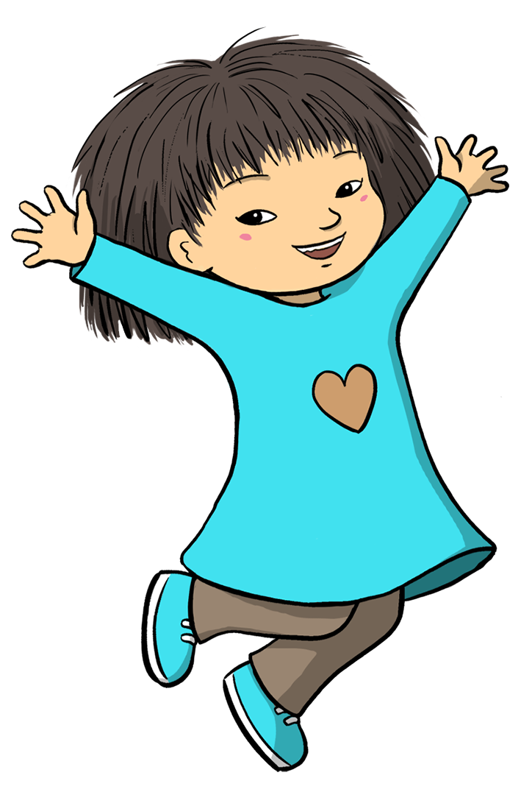
Källor
Britannica: www.britannica.com/topic/Judaism/Ten-Days-of-Penitence
Institutet för språk och folkminnen:
www.isof.se/lar-dig-mer/kunskapsbanker/lar-dig-mer-om-arets-namn-och-handelser/handelser/chanukka
www.isof.se/lar-dig-mer/webbutstallningar/nu-ar-det-jul-igen/julkalender-om-julmat/latkes-till-chanukka
Judiska Församlingen i Stockholm:
www,jfst.se/judendom-judar/judiska-helgdagar/
Världens historia: www.varldenshistoria.se/samhalle/religionshistoria/chanukka-den-judiska-mirakelfesten

